Slide 1
状态模式

Slide 2
概述
状态模式的关键是区分事物内部的状态，事物内部状态的改变往往会带来事物的行为改变。

Slide 3
电灯
我们来想象这样一个场景：有一个电灯，电灯上面只有一个开关。当电灯开着的时候，此时按下开关，电灯会切换到关闭状态；再按一次开关，电灯又将被打开。同一个开关按钮，在不同的状态下，表现出来的行为是不一样的。

Slide 4
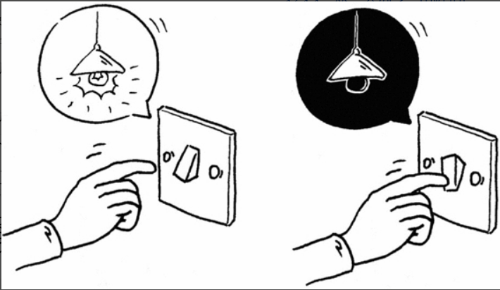

Slide 5
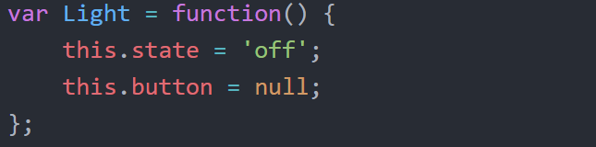
电灯
首先给出不用状态模式的电灯程序实现：

Slide 6
电灯
接下来定义Light.prototype.init方法，该方法负责在页面中创建一个真实的button节点，假设这个button就是电灯的开关按钮，当button的onclick事件被触发时，就是电灯开关被按下的时候，代码如下：

Slide 7
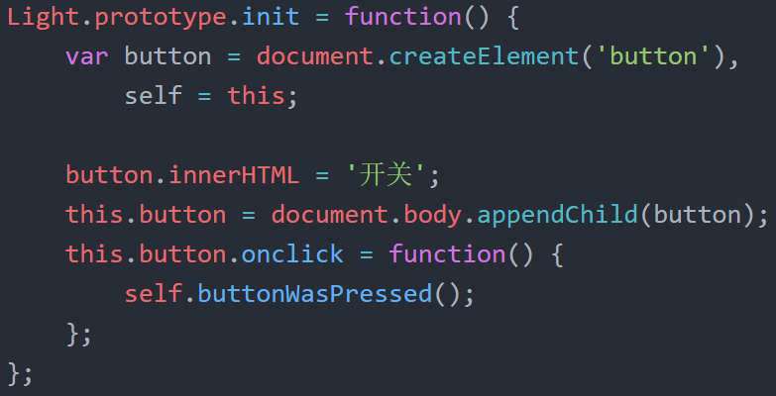

Slide 8
电灯
当开关被按下时，程序会调用self.buttonWasPressed方法，开关按下之后的所有行为，都将被封装在这个方法里，代码如下：

Slide 9
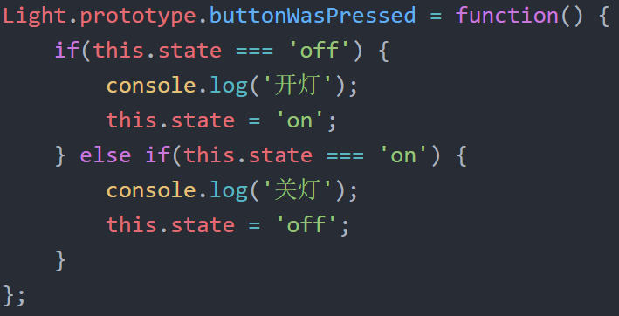

Slide 10
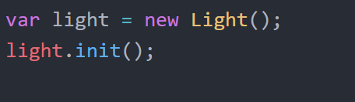
电灯
运行电灯程序

Slide 11
电灯
缺点分析
很明显buttonWasPressed方法是违反开放-封闭原则的，每次新增或者修改light的状态，都需要改动buttonWasPressed方法中的代码

Slide 12
电灯
所有跟状态有关的行为，都被封装在buttonWasPressed方法里，如果以后这个电灯又增加了强强光、超强光和终极强光，那我们将无法预计这个方法将膨胀到什么地步。

Slide 13
电灯
状态的切换非常不明显，仅仅表现为对state变量赋值，比如this.state = 'weakLight'。在实际开发中，这样的操作很容易被程序员不小心漏掉。我们也没有办法一目了然地明白电灯一共有多少种状态

Slide 14
电灯
状态之间的切换关系，不过是往buttonWasPressed方法里堆砌if、else语句，增加或者修改一个状态可能需要改变若干个操作，这使buttonWasPressed更加难以阅读和维护。

Slide 15
状态模式改进电灯程序
通常我们谈到封装，一般都会优先封装对象的行为，而不是对象的状态。但在状态模式中刚好相反，状态模式的关键是把事物的每种状态都封装成单独的类。

Slide 16
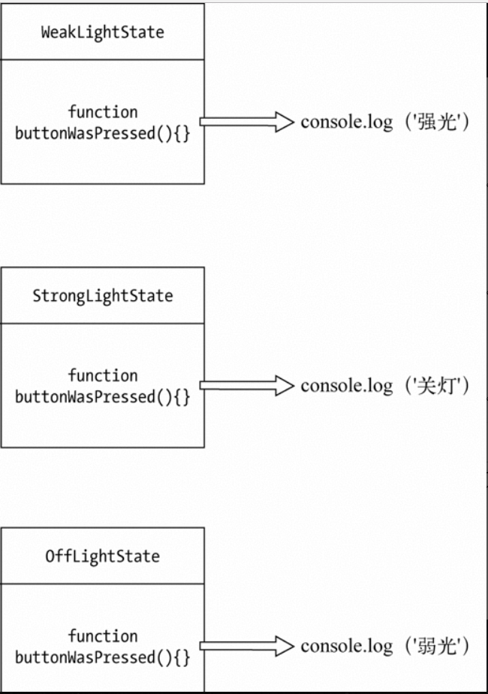

Slide 17
状态模式改进电灯程序
下面进入状态模式的代码编写阶段，首先将定义3个状态类，分别是OffLightState、WeakLight-State、StrongLightState。这3个类都有一个原型方法buttonWasPressed，代表在各自状态下，按钮被按下时将发生的行为，代码如下：

Slide 18
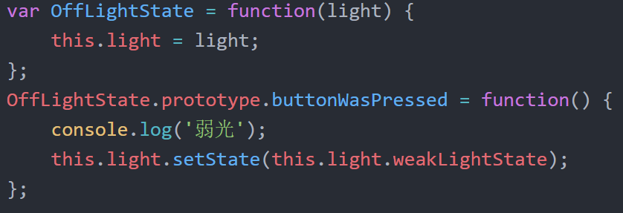
状态模式改进电灯程序
OffLightState

Slide 19
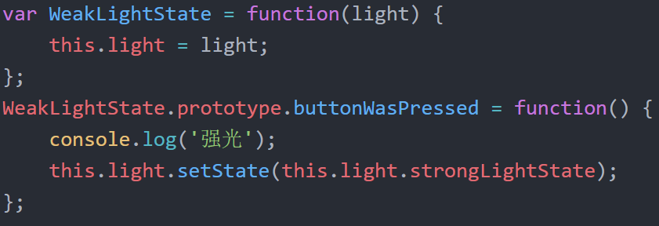
状态模式改进电灯程序
WeakLightState

Slide 20
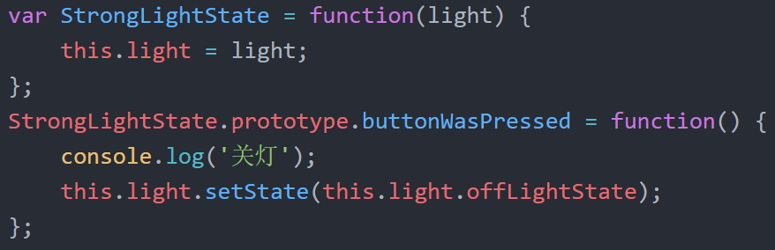
状态模式改进电灯程序
StrongLightState

Slide 21
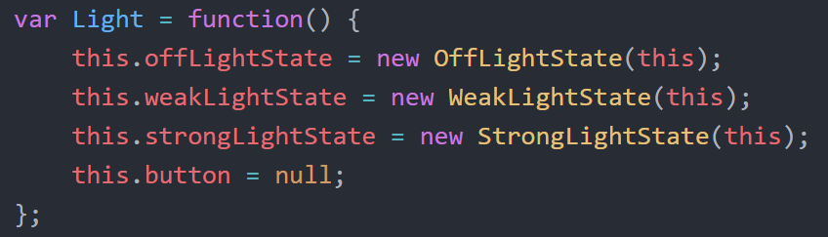
状态模式改进电灯程序
改写Light类

Slide 22
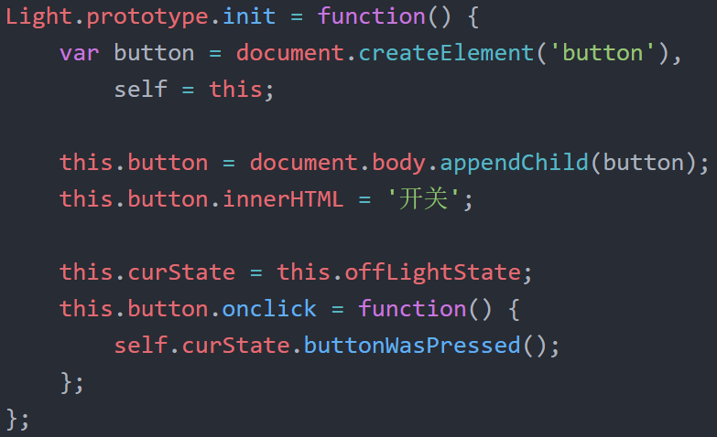
状态模式改进电灯程序
初始化操作

Slide 23
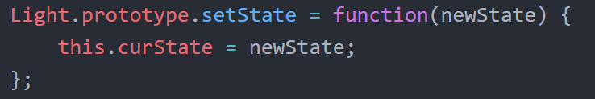
状态模式改进电灯程序
切换状态

Slide 24
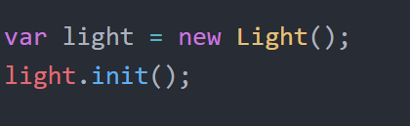
状态模式改进电灯程序
测试

Slide 25
状态模式的定义
通过电灯的例子，相信我们对于状态模式已经有了一定程度的了解。现在回头来看GoF中对状态模式的定义：
允许一个对象在其内部状态改变时改变它的行为，对象看起来似乎修改了它的类。
Notes:
我们以逗号分割，把这句话分为两部分来看。
第一部分的意思是将状态封装成独立的类，并将请求委托给当前的状态对象，当对象的内部状态改变时，会带来不同的行为变化。
第二部分是从客户的角度来看，我们使用的对象，在不同的状态下具有截然不同的行为，这个对象看起来是从不同的类中实例化而来的，实际上这是使用了委托的效果。

Slide 26
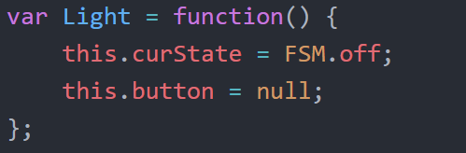
JavaScript版本的状态机
定义电灯类

Slide 27
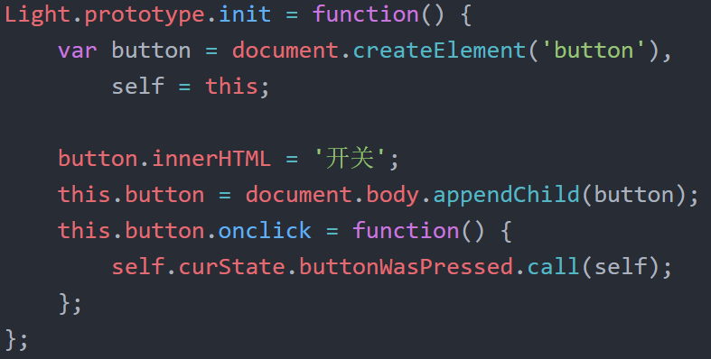
JavaScript版本的状态机
初始化

Slide 28
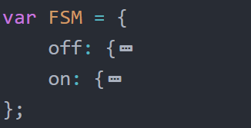
JavaScript版本的状态机
状态机

Slide 29
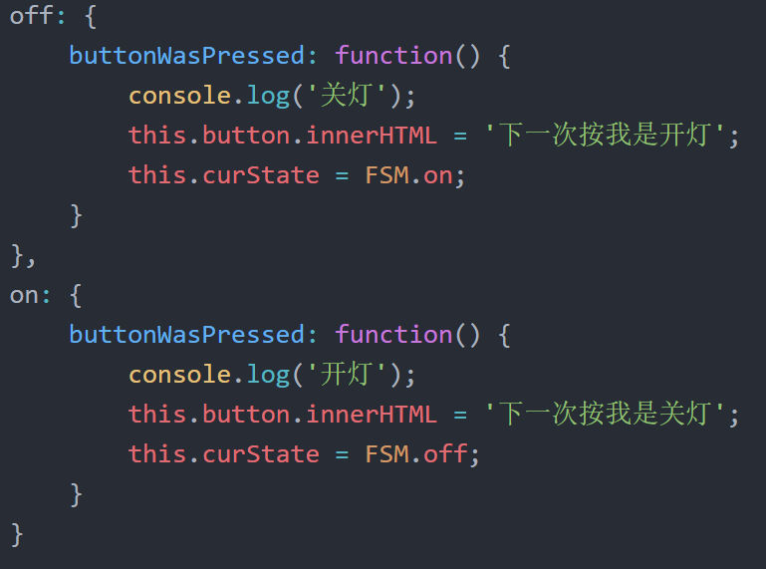

Slide 30

JavaScript版本的状态机
使用状态机

Slide 31
FSM插件
https://github.com/jakesgordon/javascript-state-machine
通过这个库，可以很方便地创建出FSM：

Slide 32
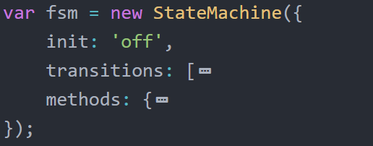
FSM插件
定义fsm

Slide 33
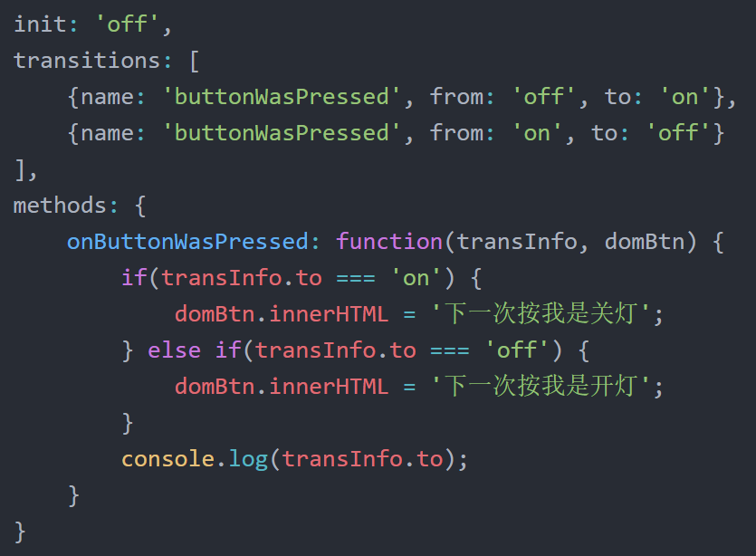

Slide 34
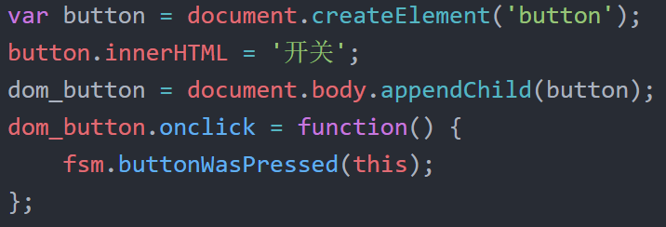
FSM插件
使用状态机

